Slide 1
Воробьева Людмила Аркадьевна координатор проекта
Областной
межведомственный культурный проект

Slide 2
В Свердловской области по распоряжению Правительства Свердловской области от
23.08.2013 г. №1284-ЗП и в соответствии с совместным приказом Министерства культуры Свердловской области и Министерства общего и профессионального образования Свердловской области
от 19.07.2013 №225/507-и
в период с сентября 2013 года по декабрь 2014 года
реализуется
областной межведомственный культурный проект
«Открытая книга»

Slide 3
Основные цели Проекта:
повышение престижа чтения в обществе на основе целенаправленной, планомерной, адресной, системной работы с различными социальными и читательскими категориями
формирование активного творческого читателя на основе повышения уровня информационных возможностей библиотек

Slide 4
Основные задачи Проекта:
разработка и реализация системы творческих конкурсов, читательских акций
объединение усилий всех институтов поддержки чтения в масштабах области при организации крупных акций с использованием наиболее престижных площадок: театров, дворцов культуры, площадей, парков
проведение диагностики состояния чтения в Свердловской области

Slide 5
Уникальность проекта
проект по продвижению чтения организуется на уровне двух ведомств: образования и культуры
«книжный» проект, не ограниченный рамками отдельной акции или темы, с использованием традиционных и инновационных форм продвижения книги и чтения
главным событием проекта станет областной конкурс «Лидер чтения - 2014», который пройдёт в образовательных учреждениях и библиотеках Свердловской области
Проект проводится в год важных для России событий: Год культуры, Олимпийские игры, 200-летие со дня рождения М.Ю. Лермонтова и др., которые будут творчески объединены в комплексных мероприятиях Проекта

Slide 6
Организационная структура проекта
ОРГАНИЗАТОРЫ:
- Государственные библиотеки СО
- Дворец молодёжи. ИРРО
- Творческие союзы
УЧАСТНИКИ:
- Муниципальные образовательные организации.
- Муниципальные библиотеки
УЧРЕДИТЕЛИ:
- Министерство культуры СО
- Министерство общего и профессионального образования СО

Slide 7
Содержание проекта:
Организационно-нормативная деятельность
Создание оргкомитета проекта
Разработка пакета документов: Положения о конкурсах, методические рекомендации и т.д.
Реклама, масс-медиа мероприятия
Региональные и российские СМИ , Презентации
Рекламные акции «Библиотека вне стен»
Основные мероприятия
Областные конкурсы
Культурные проекты. Фестивали. Презентации. Выставки

Slide 8
Основные формы осуществления проекта
Лидер чтения - 2014
Творческие, литературные конкурсы СОУНБ, СОБДиЮ, СОСБС, СОМБ. Конкурсы Министерства образования.
Театрализованные шествия
Флеш-мобы
Игры, конкурсы, викторины в парках, скверах, дворах
Екатеринбургский книжный фестиваль
Фестиваль неПрочитанных книг
конкурсы
Мероприятия
в открытом
пространстве
фестивали
Читающий ребёнок – будущее нации (СОБДиЮ)
Чтение в XXI веке: традиции и тенденции (СОУНБ )
Конференции
Круглые столы
СМИ, телевидение, радио Интернет: сайты, блоги, соцсети
Информационные стенды, афиши, рекламные листовки
Конкурсы рекламных рисунков на заборах, асфальте и т.д.
ПИАР

Slide 9
КОНКУРСЫ
Областной конкурс «Лидер чтения – 2014 года»
Областной конкурс авторских стихов «Люблю тебя, мой край родной»
Литературный on-line конкурс самодеятельных авторов-инвалидов по зрению «Читаем вместе!»
Конкурс очерков и эссе об Урале и жителях «Страна мастеров», посвященный 75-летию первого издания книги «Малахитовая шкатулка»
Областной профессиональный конкурс программ чтения
Интернет-конкурс международного фестиваля фантастической литературы «Аэлита-Юниор»

Slide 10
КОНКУРСЫ
Областной конкурс библиотек на лучшую организацию работы к 200-летию со дня рождения М.Ю. Лермонтова
Конкурс электронных творческих работ по прочитанным книгам «Книги и цифры»
Областной конкурс на лучшего знатока письма и чтения по Брайлю «Волшебное шеститочие»
Конкурс библиотек на лучшую работу с краеведческой книгой «Край в формате ТИФЛО»
Областной конкурс «Книга в кадре» на лучший буктрейлер к произведениям классической и современной литературы народов России
Областной тур Всероссийского конкурса юных чтецов «Живая классика»
Городской издательский конкурс «Книга года-2014»

Slide 11
Фестивали
Всероссийская акция «Библионочь- 2014»
Екатеринбургский книжный фестиваль- СОУНБ
Фестиваль неПрочитанных книг - СОБДиЮ
«Бажовский фестиваль» – Музей писателей Урала
Фестиваль Театров книги – СОБДиЮ
Фестиваль чтения «Мир современного подростка» - СОБДиЮ
Крапивинский фестиваль. Международная детская литературная премия им. В.П.Крапивина
Международный фестиваль фантастической литературы «Аэлита»

Slide 12
Литературные проекты
Международный проект «Открывая неизвестные страницы»-Б-ка Главы Екатеринбурга
Передвижная выставка «Чтение в любом формате» - СОСБС
Презентация новых номеров журнала «Урал»
Цикл Круглых столов о современной художественной литературе и чтении. – СОУНБ, СОБДиЮ
Дни современной поэзии в Екатеринбурге. – Союз писателей, СОУНБ
Информационно-библиотечный десант «Библиотека – место встречи культур» - СОБДиЮ
Проект «Читаем уральское» СОУНБ
«Бажовский фестиваль» – Музей писателей Урала
Промо-акция «Ни дня без книги» - СОМБ
Всероссийская акция «Библионочь- 2014»

Slide 13
ПРИНЦИПЫ:
Межведомственное взаимодействие, начиная с организации межведомственных оргкомитетов и кончая конкретными мероприятиями: создавать группы из специалистов библиотек, классных руководителей и филологов, театральных и музыкальных работников. Важным ресурсом в организации проекта является семья
Использование форм работы, включающих у читателей, в первую очередь детей и подростков, творческое начало: конкурсы, интеллектуальные игры, театры книги и кукольные театры, создание творческих продуктов по прочитанным книгам

Slide 14
ПРИНЦИПЫ:
Включение в проект широкого спектра мероприятий, способствующих активизации читательской деятельности максимального количества населения: от конференций и литературных «Круглых столов» до флэш-мобов, уличных игр и представлений
«Озвученность» всех событий проекта во всех формах: от интернета до рисунков на асфальте

Slide 15
Механизм реализации проекта
Пакет документов по реализации областного межведомственного культурного проекта «Открытая книга» направлен в органы местного самоуправления, осуществляющие управление в сферах культуры и образования в муниципальных образованиях в Свердловской области
На территории муниципальных образований рекомендуется создать муниципальные организационные комитеты по реализации мероприятий в рамках проекта «Открытая книга» и по подготовке и проведению школьного и муниципального туров областного конкурса «Лидер чтения – 2014», в состав которых включить представителей органов и учреждений культуры и образования
Разработать и утвердить планы мероприятий, направленных на популяризацию книги и чтения на территории муниципального образования, принять участие в областных конкурсах, фестивалях, конференциях

Slide 16
Механизм реализации проекта
В срок до 10 декабря 2013 года направить в адрес координатора проекта – в Свердловскую областную библиотеку для детей и юношества – копии следующих документов:
план основных мероприятий по реализации проекта «Открытая книга» на территории муниципального образования;
положения о проведении муниципального этапа областного конкурса «Лидер чтения – 2014 года»
Обеспечить ежемесячное предоставление информации о ходе реализации принятых планов.
Контакты координатора проекта: 620075 г. Екатеринбург, ул. К.Либкнехта – 8, телефон (343) 371-24-36, факс: (343) 371-00 39, электронная почта: sccu@isnet.ru, olg-potapov@yandex.ru

Slide 17
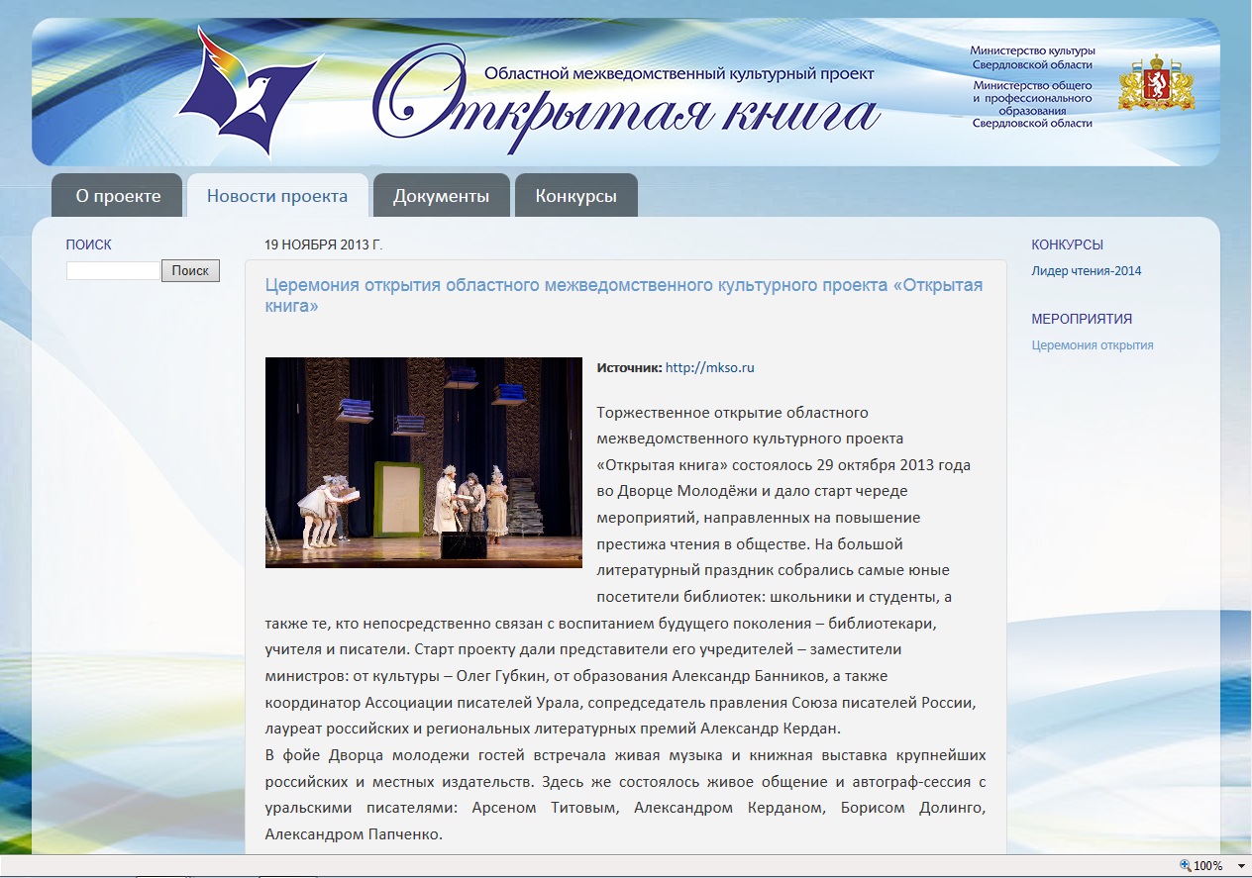
БЛОГ
«Открытая книга»
http://www.open-book.info
Cайт СОБДиЮ http://www.teenbook.ru

Slide 18
Спасибо!
Воробьёва Людмила Аркадьевна,
директор Свердловской областной библиотеки для детей и юношества
Тел./факс (343) 371-00-39
E-mail: direct-sccu@yandex.ru
sccu@isnet.ru
Сайт СОБДиЮ http://www.teenbook.ru

